Slide 1

+ IntPowers
Speech Analytics y Canales Digitales
Interactive Powers

Slide 2

Factores Tecnológicos y Diferenciales
b
SPLIT
IVR
RTC
ACD
REC
Interactive Voice Response
reinventado para la Nube
Video Canales Transaccionales
para los Contact Centers
Teléfono Web de Voz y Video
para los agentes
Video Grabación y Archivado
para los Contact Centers
© 2025 Interactive Powers

Slide 3


Canales Digitales
CCaaS
KPI
Datos
Speech Analytics

Slide 4


Acerca de la compañía: Interactive Powers
99,9%
400K
300K
1000+
/ mes
/ mes
Tiempo en línea
Videollamadas
Video Grabaciones
Video Agentes

SPLIT

> +4 Millones min / mes
> +600 TB por año
© 2025 Interactive Powers

Slide 5
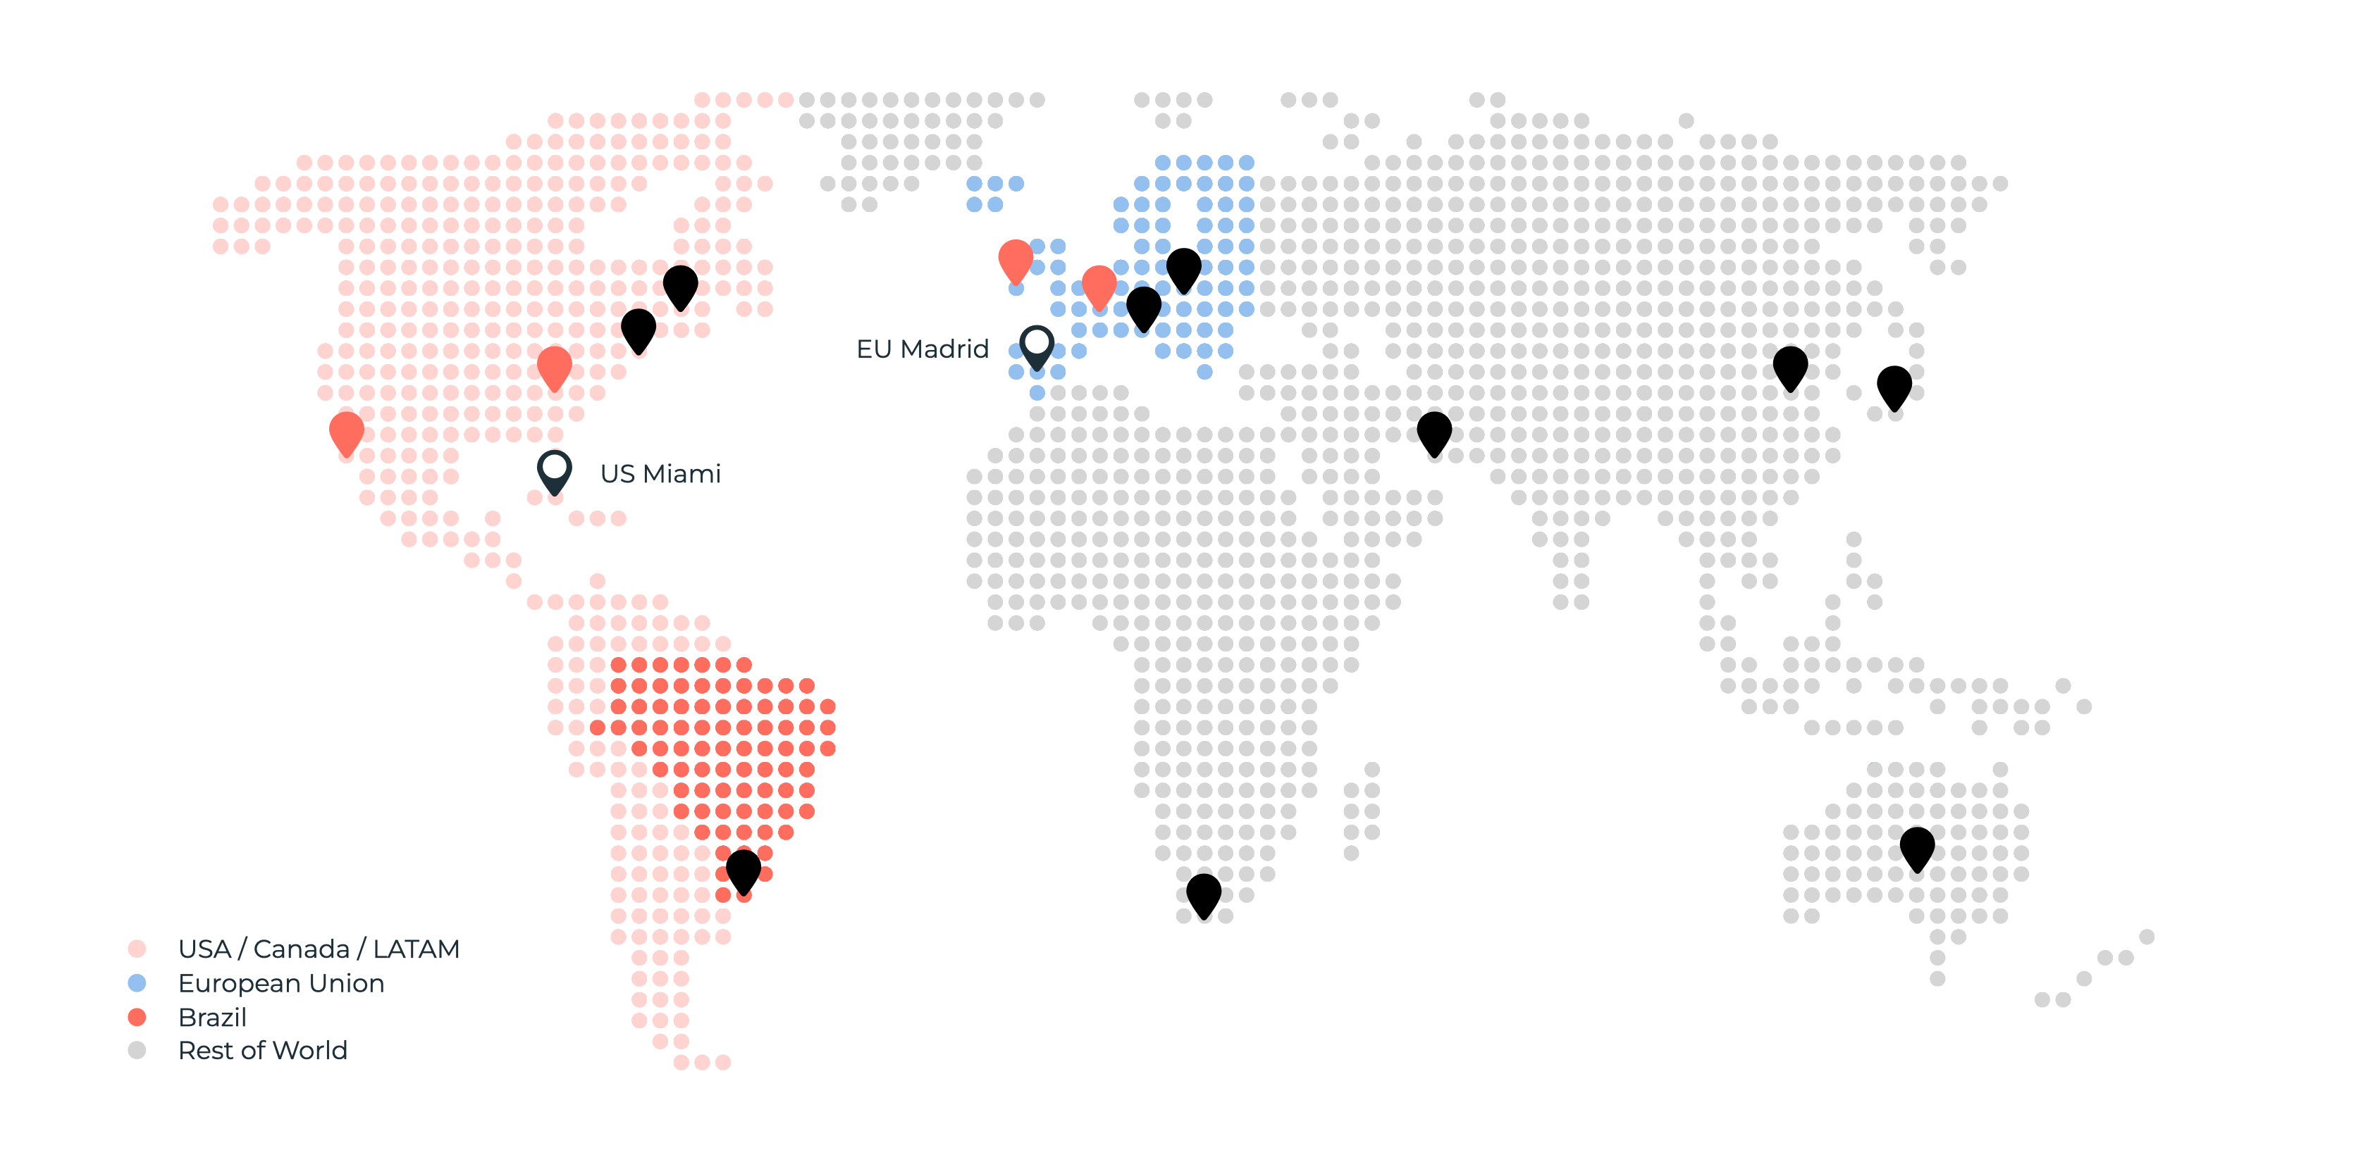


US Clients: 40
EU Clients: 30
US Partners: 20
EU Partners: 10
Integradores
Vendors

Slide 6





Clientes y Socios que confían en Nosotros
🇨🇱🇨🇱🇨🇱🇧🇬
70
9
30
Empresas
Gobiernos
Vendors / Partners
© 2025 Interactive Powers

Slide 7

Propuesta de Servicios para la Nube
Planes de Suscripción
Personalización
Valor Añadido
Cuotas de Canales de Voz y Video
Cuotas de Agentes / Supervisores
Cuotas de Almacenamiento
Cuotas de Activación y Arranque
Cuotas de Desarrollo e Integración
Cuotas de Actualización
Cuotas de Servicios de Terceros
Cuotas de Motores del Habla
Cuotas de Consultoría
© 2025 Interactive Powers

Slide 8








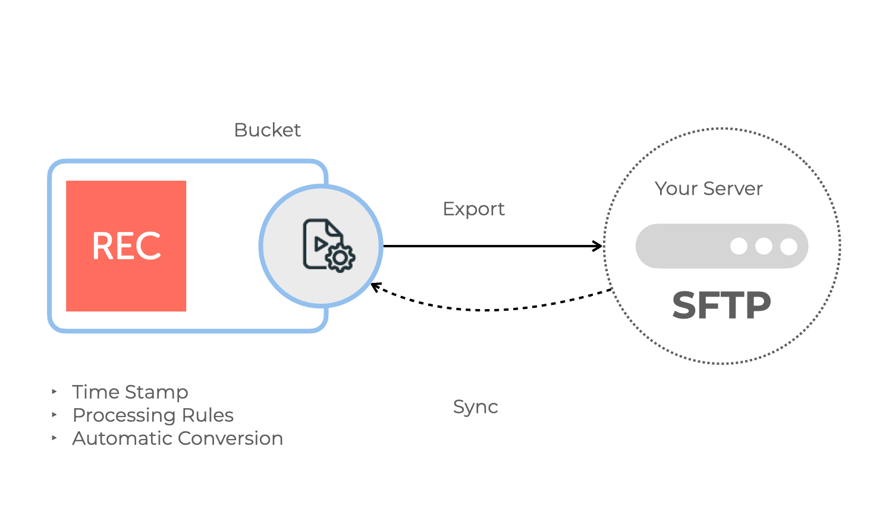

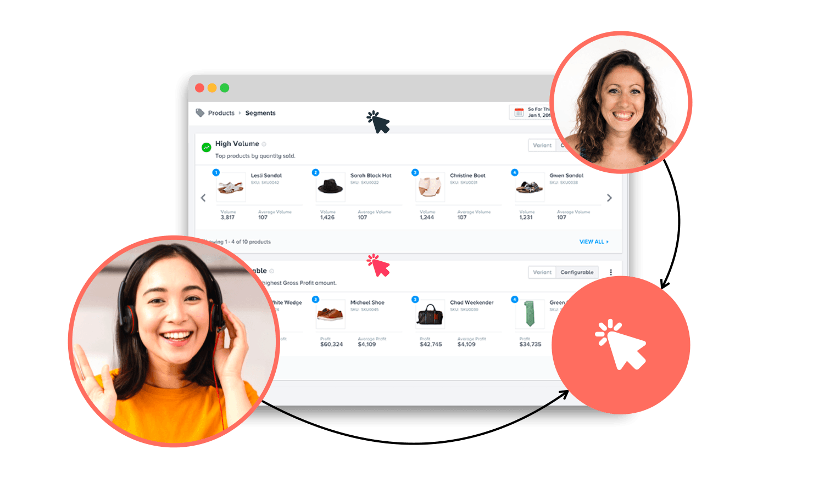
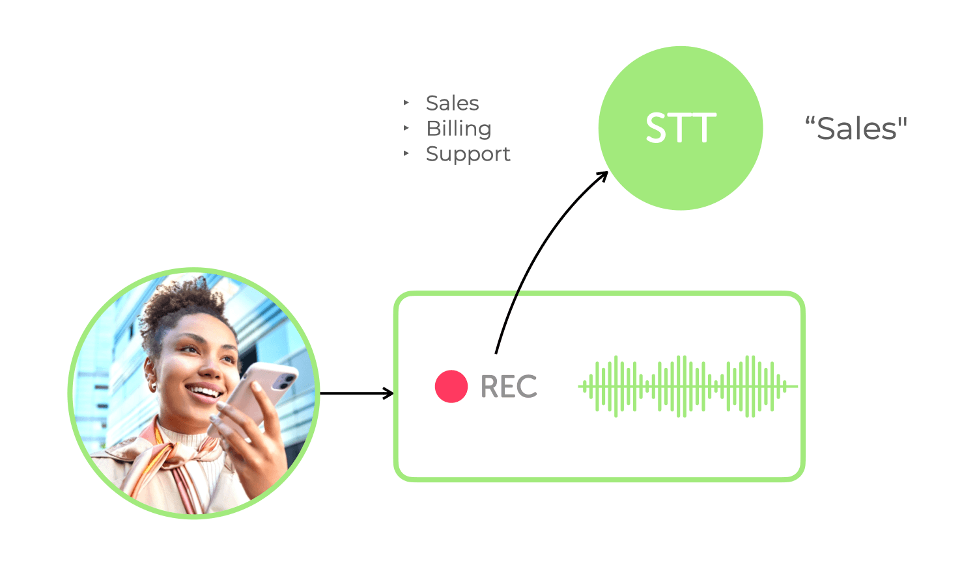
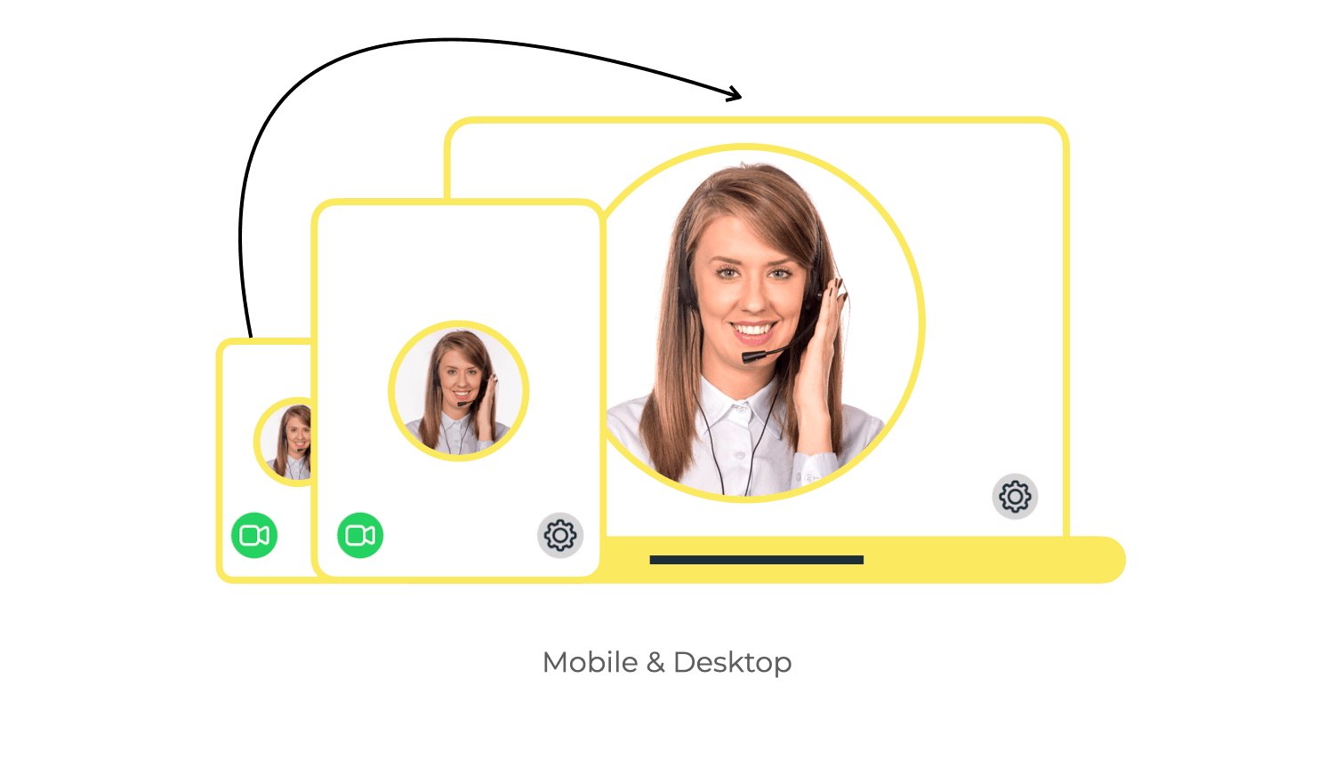
CCaaS
2
SPLIT Web Caller
SPLIT Messaging & WhatsApp
3
SPLIT Remote Viewer
SPLIT
Llamada Digital
1
+
Videollamada
Video RTC
4
Video REC
5
CoBrowsing
Web ACD
Smart IVR
6

